Slide 1


10장 파일과 예외처리
파이썬
익스프레스

Slide 2

학습 목표
텍스트 파일 읽고 쓰기를 살펴본다.
이진 파일 읽고 쓰기를 살펴본다.
정규식을 사용하는 방법을 살펴본다.
CSV 파일 읽고 쓰기를 살펴본다.
예외를 처리하는 방법을 살펴본다.

Slide 3
이번 장에서 만들 프로그램
_______
단어를 추측하시오: a
틀렸음!
9기회가 남았음!
_______
단어를 추측하시오: e
['날짜', '지점', '평균기온(℃)', '최저기온(℃)', '최고기온(℃)']
['1980-04-01', '108', '6.5', '3.2', '11.7']
['1980-04-02', '108', '6.5', '1.4', '12.9']
['1980-04-03', '108', '11.1', '4.1', '18.4']
['1980-04-04', '108', '15.5', '8.6', '21']
...
가장 추웠던 날은 –19.2 입니다.

Slide 4

파일의 기초
프로그램에서 만든 데이터를 영구히 저장하고자 한다면 하드 디스크에 파일 형태로 저장하여야 한다.

Slide 5
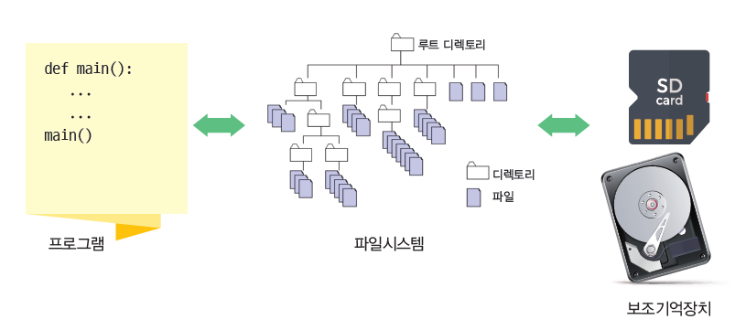
파일의 개념
파일은 보조기억장치 상에서 논리적인 정보 단위이다.

Slide 6
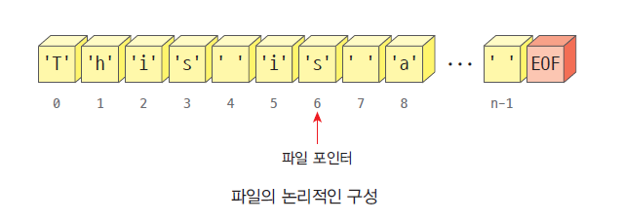
파일의 논리적인 구조
파일 안에는 바이트들이 순차적으로 저장되어 있고 맨 끝에는 EOF(end-of-file) 마커가 있다.

Slide 7
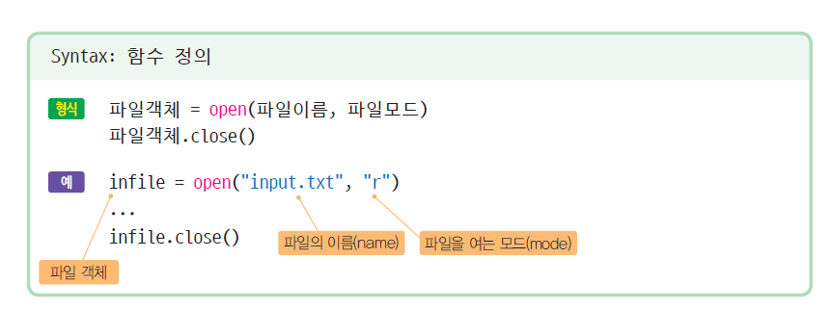
파일 열고 닫기

Slide 8
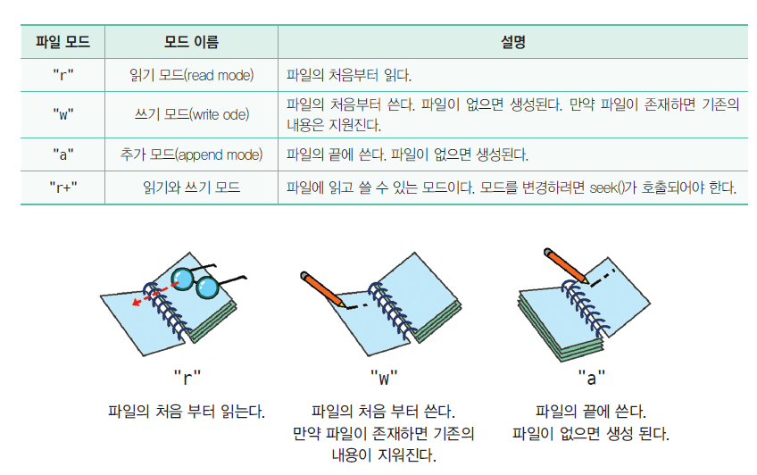
파일 모드

Slide 9
파일에서 읽기
input.txt
홍길동
김철수
infile = open("d:\\input.txt", "r“, encoding=“utf-8”)
line = infile.readline()
while line != "" :
print(line)
line = infile.readline()
홍길동
김철수

Slide 10
파일에서 읽기
input.txt
홍길동
김철수
infile = open("d:\\input.txt", "r“, encoding=“utf-8”)
line = infile.readline()
while line != "" :
print(line)
line = infile.readline().rstrip()
홍길동
김철수

Slide 11
파일에 쓰기
outfile = open("d:\\output.txt", “w")
outfile.write("김영희\n")
output.txt
김영희

Slide 12
파일 닫기
f = open("test.txt", "w") # 파일을 연다.
# 여기서 여러 가지 작업을 한다.
f.close() # 파일을 닫는다.
try: # 예외가 발생할 가능성이 있는 작업들을 여기에 둔다.
f = open("test.txt", "w")
# 여기서 여러 가지 작업을 한다.
finally: # 예외가 발생하더라도 반드시 실행된다.
f.close()
with open("test.txt", "w") as f:
f.write("김영희\n")
f.write("최자영\n")
# 블록을 빠져나오면 자동으로 파일이 닫쳐진다.

Slide 13
Lab: 매출 파일 처리
입력 파일에 상점의 일별 매출이 저장되어 있다고 하자. 이것을 읽어서 일별 평균 매출과 총 매출을 계산한 후에 다른 파일에 출력하는 프로그램을 작성해보자.
sales.txt
1000000
1000000
1000000
500000
1500000
summary.txt
총매출 = 5000000
평균 일매출 = 1000000.0

Slide 14
Sol: 매출 파일 처리
infilename = input("입력 파일 이름: ");
outfilename = input("출력 파일 이름: ");
infile = open(infilename, "r")
outfile = open(outfilename, "w")
sum = 0
count = 0
line = infile.readline()
while line != "" :
s = int(line)
sum += s
count += 1
line = infile.readline()
outfile.write("총매출 = "+ str(sum)+"\n")
outfile.write("평균 일매출 = "+ str(sum/count ))
infile.close()
outfile.close()

Slide 15
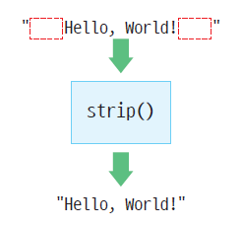
다양한 텍스트 입출력 방법
infile = open("scores.txt", "r")
for line in infile :
print(line)
>>> s = " Hello, World!\n"
>>> s.strip()
"Hello, World!"
>>> s = "########this is example#####"
>>> s.strip('#')
'this is example’
>>> s = "########this is example#####"
>>> s.lstrip('#')
'this is example#####’
>>> s.rstrip('#')
'########this is example'

Slide 16
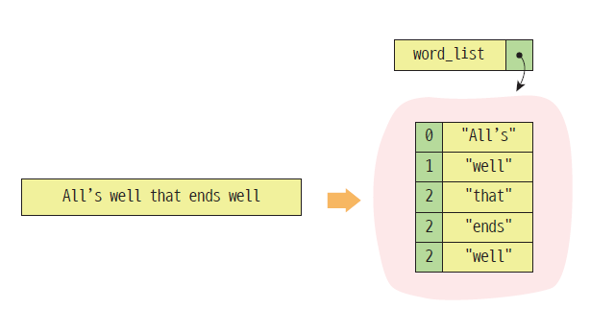
단어로 분리하기

Slide 17
단어로 분리하기
infile = open("proverbs.txt", "r")
for line in infile:
line = line.rstrip() # 오른쪽 공백 문자를 없앤다.
word_list = line.split() # 단어들로 분리한다.
for word in word_list: # 리스트에 들어 있는 단어들을 출력한다.
print(word);
infile.close()
All's
well
...
flock
together.

Slide 18
파일 전체 읽기
infile = open("input.txt", "r")
s = infile.read()
print(s)
infile.close()
홍길동
김철수
infile = open("input.txt", "r")
lines = infile.readlines()
for line in lines :
print(line)
infile.close()

Slide 19
문자 단위로 읽기
infile = open("input.txt", "r")
ch = infile.read(1)
while ch != "" :
print(ch)
ch = infile.read(1)
infile.close()
홍
길
동
...

Slide 20
문자 출현 횟수 계산
counter = [0] *26
infile = open("mobydick.txt", "r")
ch = infile.read(1)
while ch != "" :
ch = ch.upper() # 대문자->소문자
if ch >= "A" and ch <= "Z" :
i = ord(ch) - ord("A")
counter[i] += 1
ch = infile.read(1)
print(counter)
[79235, 17211, 23318, 38853, 119338, 21260, 21285, 63764, 66701, 1176, 8223, 43368, 23696, 66779, 70790, 17886, 1581, 53585, 65145, 89895, 27203, 8730, 22540, 1064, 17230, 638]

Slide 21
문자 엔코딩
최근에는 세계의 모든 문자를 나타낼 수 있는 유니코드가 사용된다.
유니코드 중에서 가장 많이 사용되는 인코딩은 UTF-8이다. UTF-8에서는 각 문자를 1개에서 4개의 바이트로 인코딩한다.
infile = open("input.txt", "r", encoding="utf-8")

Slide 22
Lab: 행맨
사용자는 한 번에 하나의 글자만을 입력할 수 있으며 맞으면 글자가 보이고 아니면 시도 횟수만 하나 증가한다.
_______
단어를 추측하시오: a
틀렸음!
9기회가 남았음!
_______
단어를 추측하시오: e
틀렸음!
8기회가 남았음!

Slide 23
Sol: 행맨
import random
guesses = ''
turns = 10
infile = open("words.txt", "r")
lines = infile.readlines()
word = random.choice(lines)
while turns > 0:
failed = 0
for char in word:
if char in guesses:
print(char, end="")
else:
print("_", end="")
failed += 1
if failed == 0:
print("사용자 승리")
break

Slide 24
Sol: 행맨
print("")
guess = input("단어를 추측하시오: ")
guesses += guess
if guess not in word:
turns -= 1
print ("틀렸음!")
print (str(turns)+ "기회가 남았음!")
if turns == 0:
print("사용자 패배 정답은 "+word)
infile.close()

Slide 25
Lab: 각 문자 횟수 세기
파일 안의 각 문자들이 몇 번이나 나타나는지를 세는 프로그램을 작성하자.
{' ': 16, 'e': 12, 'o': 4, 'a': 7, 'u': 1, 'n': 4, 'k': 1, 'A': 1, 'r': 4, 'g': 2, 's': 7, 'b': 1, 'd': 4, 'v': 1, 'f': 5, 'w': 3, 'B': 2, 'h': 4, 'i': 2, 't': 7, 'l': 11, 'W': 1, '.': 4, "'": 1, 'c': 1}

Slide 26
Sol:
filename = input("파일명을 입력하세요: ").strip()
infile = open(filename, "r") # 파일을 연다.
freqs = {}
# 파일의 각 줄에 대하여 문자를 추출한다. 각 문자를 사전에 추가한다.
for line in infile:
for char in line.strip(): # 양쪽 끝의 공백 문자를 제거한다.
if char in freqs: # 문자열 안의 각 문자에 대하여
freqs[char] += 1 # 딕셔너리의 횟수를 증가한다.
else: # 처음 나온 문자이면
freqs[char] = 1 # 딕셔너리의 횟수를 1로 초기화한다.
print(freqs)
infile.close()

Slide 27
Lab: CSV 파일 처리
CSV는 테이블 형식의 데이터를 저장하고 이동하는 데 사용되는 구조화된 텍스트 파일 형식이다. CSV는 Microsoft Excel와 같은 스프레드시트에 적합한 형식이다.

Slide 28
Lab: CVS 파일 처리
날씨 정보를 읽어서 서울이 언제 가장 추웠는지를 조사해보자.
weather.csv
날짜,지점,평균기온(℃),최저기온(℃),최고기온(℃)
1980-04-01,108,6.5,3.2,11.7
1980-04-02,108,6.5,1.4,12.9
1980-04-03,108,11.1,4.1,18.4
1980-04-04,108,15.5,8.6,21
1980-04-05,108,15.4,12.5,18.2
1980-04-06,108,7.1,4.3,12.5
1980-04-07,108,8.5,4.7,13.3
1980-04-08,108,10.8,8.4,15.2
…

Slide 29
Sol:
import csv
f = open('d://weather.csv') # CSV 파일을 열어서 f에 저장한다.
data = csv.reader(f)
header = next(data)
temp = 1000
for row in data:
if temp > float(row[3]):
temp = float(row[3])
print('가장 추웠던 날은', temp, '입니다')
f.close()
가장 추웠던 날은 –19.2 입니다.

Slide 30
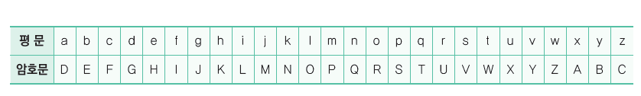
Lab: 파일 암호화
시저 암호를 구현하여 보자.
원문: the language of truth is simple.
암호문: wkh odqjxdjh ri wuxwk lv vlpsoh.
복호문: the language of truth is simple.

Slide 31
Sol:
key = 'abcdefghijklmnopqrstuvwxyz'
# 평문을 받아서 암호화하고 암호문을 반환한다.
def encrypt(n, plaintext):
result = ''
for l in plaintext.lower():
try:
i = (key.index(l) + n) % 26
result += key[i]
except ValueError:
result += l
return result.lower()

Slide 32
Sol:
# 암호문을 받아서 복호화하고 평문을 반환한다.
def decrypt(n, ciphertext):
result = ''
for l in ciphertext:
try:
i = (key.index(l) - n) % 26
result += key[i]
except ValueError:
result += l
return result
n = 3
text = 'The language of truth is simple.'
encrypted = encrypt(n, text)
decrypted = decrypt(n, encrypted)
print ('평문: ' , text)
print ('암호문: ', encrypted)
print ('복호문: ' , decrypted)

Slide 33
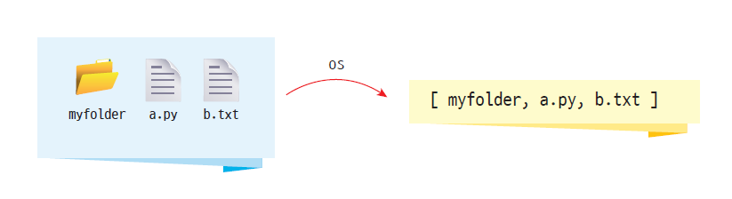
디렉토리 작업

Slide 34
디렉토리 작업
작업 디렉토리를 얻으려면 다음과 같은 함수 호출을 사용한다.
>>> dir = os.getcwd()
작업 디렉토리를 변경할 수 있다.
>>> subdir = "data"
>>> os.chdir(subdir)
작업 디렉토리 안에 있는 파일들의 리스트를 얻으려면 listdir() 함수를 사용한다.
>>> for filename in os.listdir() :
print(filename)
파일만 처리하려면 다음과 같이 isfile() 함수를 사용한다.
>>> if os.path.isfile(filename) :
print("파일입니다.")

Slide 35
작업 디렉토리에서 확장자가 “.jpg"인 파일을 전부 찾아서 파일 이름을 출력하는 프로그램
import os
cwd = os.getcwd()
files = os.listdir()
for name in files :
if os.path.isfile(name) :
if name.endswith(".jpg") :
print(name)
DSC04886_11.jpg
DSC04886_12.jpg
DSC04886_13.jpg

Slide 36
Lab: 디렉토리 안의 파일 처리
파일 중에서 ”Python"을 포함하고 있는 줄이 있으면 파일의 이름과 해당 줄을 출력한다.
file.py : if "Python" in e:
summary.txt : The joy of coding Python should be in seeing short
summary.txt : Python is executable pseudocode.

Slide 37
Sol:
import os
arr = os.listdir()
for f in arr:
infile = open(f, "r", encoding="utf-8")
for line in infile:
e = line.rstrip() # 오른쪽 줄바꿈 문자를 없앤다.
if "Python" in e:
print(f, ":", e)
infile.close()

Slide 38
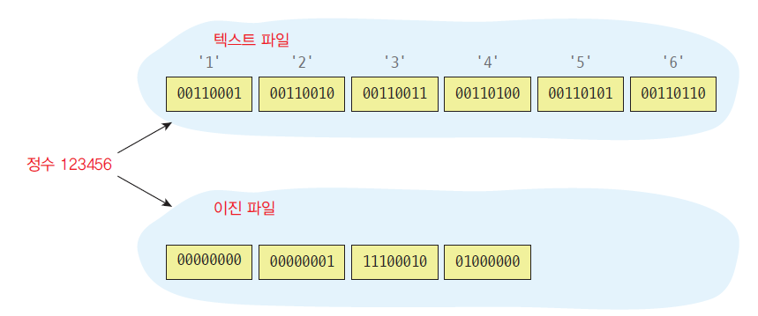
이진 파일

Slide 39
이진 파일에서 읽기
이진 파일에서 데이터를 읽으려면 다음과 같이 파일을 열어야 한다.
>>> infile = open(filename, "rb")
입력 파일에서 8 바이트를 읽으려면 다음과 같은 문장을 사용한다.
>>> bytesArray = infile.read(8)
첫 번째 바이트를 꺼내려면 다음과 같은 문장을 사용하면 된다.
>>> byte1 = bytesArray[0]
이진 파일에 바이트들을 저장하려면 다음과 같이 한다.
>>> outfile = open(filename, "wb")
>>> bytesArray = bytes([255, 128, 0, 1])
>>> outfile.write(bytesArray)

Slide 40
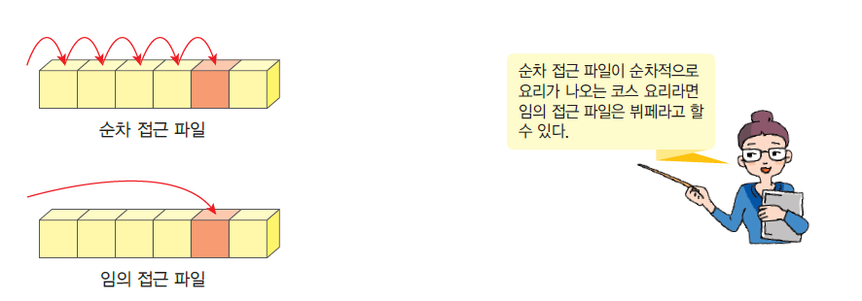
순차접근과 임의접근

Slide 41
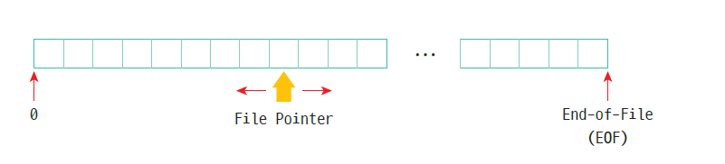
임의접근의 원리
파일 포인터는 읽기와 쓰기 동작이 현재 어떤 위치에서 이루어지는 지를 나타낸다.

Slide 42
예제
텍스트 파일에서 몇 개의 문자를 읽은 후에 seek()를 이용하여 다시 파일의 처음으로 돌아가 보자.
infile = open("test.txt", "r+")
str = infile.read(10);
print("읽은 문자열 : ", str)
position = infile.tell();
print("현재 위치: ", position)
position = infile.seek(0, 0);
str = infile.read(10);
print("읽은 문자열 : ", str)
infile.close()
읽은 문자열 : abcdefghij
현재 위치: 10
읽은 문자열 : abcdefghij

Slide 43

Lab: 이미지 파일 복사하기
하나의 이미지 파일을 다른 이미지 파일로 복사하는 프로그램을 작성하여 보자.

Slide 44
Sol:
infile = open("123.png", "rb")
outfile = open("kkk.png", "wb")
# 입력 파일에서 1024 바이트씩 읽어서 출력 파일에 쓴다.
while True:
copy_buffer = infile.read(1024)
if not copy_buffer:
break
outfile.write(copy_buffer)
infile.close()
outfile.close()
print(filename1+"를 " +filename2+"로 복사하였습니다. ")

Slide 45
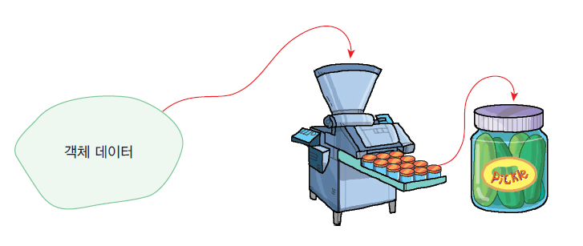
객체 입출력
pickle 모듈의 dump()와 load() 메소드를 사용하면 객체를 쓰고 읽을 수 있다.

Slide 46
예제
import pickle
gameOption = {
"Sound": 8,
"VideoQuality": "HIGH",
"Money": 100000,
"WeaponList": ["gun", "missile", "knife" ]
}
file = open( "d:\\save.p", "wb" ) # 이진 파일 오픈
pickle.dump( gameOption, file ) # 딕셔너리를 피클 파일에 저장
file.close() # 파일을 닫는다.

Slide 47
예제
import pickle
file = open( "d:\\save.p", "rb" ) # 이진 파일 오픈
obj = pickle.load( open( "save.p", "rb" ) ) # 피클 파일에 딕션너리를 로딩
print(obj)
{'WeaponList': ['gun', 'missile', 'knife'], 'Money': 100000, 'VideoQuality': 'HIGH', 'Sound': 8}

Slide 48
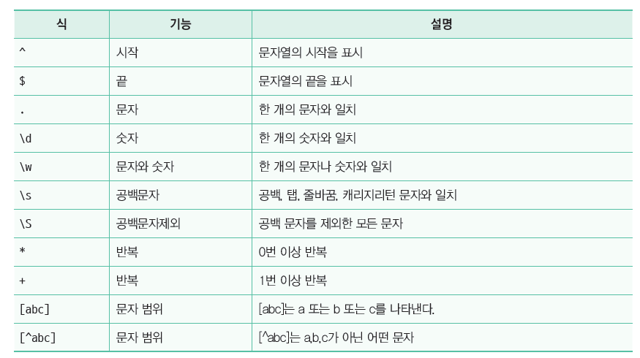
정규식
정규식(regular expression)이란 특정한 규칙을 가지고 있는 문자열들을 메타 문자를 이용하여 표현하는 수식이다.

Slide 49
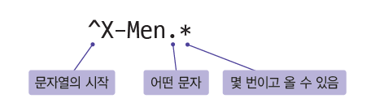
정규식에서 점과 별표의 의미
“X-Men: First Class“, “X-Men: Days of Future Past“, “X-Men Origins: Wolverine”

Slide 50
예제
미국 헌법에서 숫자로 시작되는 줄만을 출력하는 프로그램은 다음과 같다.
import re
f = open('d://uscons.txt')
for line in f:
line = line.rstrip()
if re.search('^[0-9]+', line) :
print(line)
1. Neither slavery nor involuntary servitude, except as a punishment for crime
2. Congress shall have power to enforce this article by appropriate
...

Slide 51
Lab: 정규식 이용하기
위의 텍스트는 “[수강 번호][수강 코드][과목 이름]” 형식으로 되어 있다. 위의 텍스트에서 코스 번호만을 추출해보자.
101 COM PythonProgramming
102 MAT LinearAlgebra
103 ENG ComputerEnglish
['101', '102', '103']

Slide 52
Sol:
text="""101 COM PythonProgramming
102 MAT LinearAlgebra
103 ENG ComputerEnglish"""
import re
s = re.findall("\d+", text)
print(s)

Slide 53
Lab: 패스워드 검사 프로그램
사용자가 입력한 패스워드를 검증하는 프로그램을 작성해보자.
  최소 8글자
  적어도 하나의 대문자
  적어도 하나의 숫자
  적어도 하나의 특수문자[_, @, $]

Slide 54
Sol:
import re
password = input("패스워드를 입력하세요");
flag = 0
while True:
if (len(password)<8):
flag = -1
break
elif not re.search("[a-z]", password):
flag = -1
break
elif not re.search("[A-Z]", password):
flag = -1
break

Slide 55
Sol:
elif not re.search("[0-9]", password):
flag = -1
break
elif not re.search("[_@$]", password):
flag = -1
break
else:
flag = 0
print("유효한 패스워드")
break
if flag ==-1:
print("유효한 패스워드가 아닙니다.")

Slide 56

예외처리
사용자들은 잘못된 데이터를 입력할 수도 있고, 우리가 오픈하고자 하는 파일이 컴퓨터에 존재하지 않을 수도 있으며 인터넷이 다운될 수도 있다.
>>> (x, y)=(2, 0)
>>> z=x/y
Traceback (most recent call last):
File "<pyshell#1>", line 1, in <module>
z=x/y
ZeroDivisionError: division by zero
>>>

Slide 57
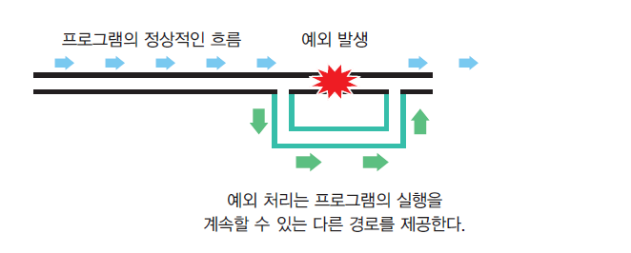
예외처리
오류가 발생했을 때 오류를 사용자에게 알려주고 모든 데이터를 저장하게 한 후에 사용자가 우아하게(gracefully) 프로그램을 종료할 수 있도록 하는 것이 바람직

Slide 58
오류의 종류
사용자 입력 오류: 사용자가 정수를 입력하여야 하는데 실수를 입력할 수 있다.
장치 오류: 네트워크가 안 된다거나 하드 디스크 작동이 실패할 수 있다.
코드 오류: 잘못된 인덱스를 사용하여서 배열에 접근할 수 있다.
  IOError: 파일을 열 수 없으면 발생한다.
  importError: 파이썬이 모듈을 찾을 수 없으면 발생한다.
  ValueError: 연산이나 내장 함수에서 인수가 적절치않은 값을 가지고 으면 발생한다.
  KeyboardInterrupt: 사용자가 인터럽트 키를 누르면 발생한다. (Control-C나 Delete)
  EOFError: 내장 함수가 파일의 끝을 만나면 발생한다.

Slide 59
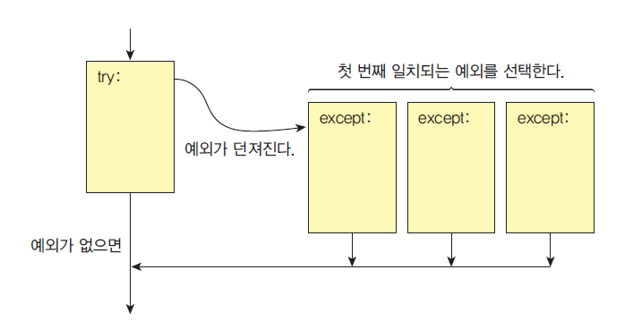
Try-catch 구조

Slide 60
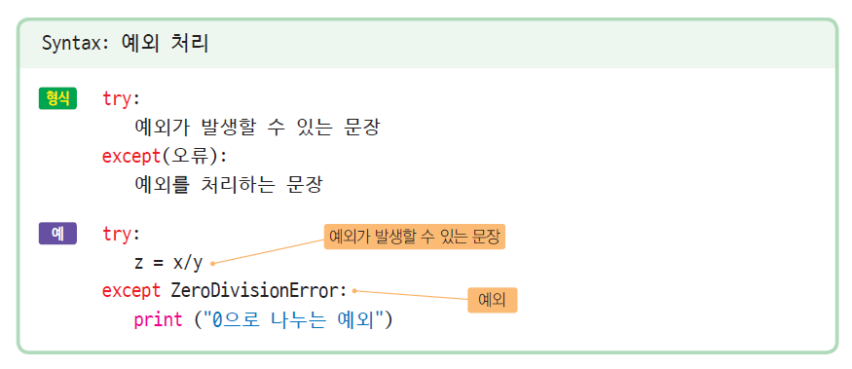
Try-catch 구조

Slide 61
예제
(x,y) = (2,0)
try:
z = x/y
except ZeroDivisionError:
print ("0으로 나누는 예외")
0으로 나누는 예외
(x,y) = (2,0)
try:
z = x/y
except ZeroDivisionError as e:
print (e)
division by zero

Slide 62
예제
while True:
try:
n = input("숫자를 입력하시오 : ")
n = int(n)
break
except ValueError:
print("정수가 아닙니다. 다시 입력하시오. ")
print("정수 입력이 성공하였습니다!")
숫자를 입력하시오 : 23.5
정수가 아닙니다. 다시 입력하시오.
숫자를 입력하시오 : 10
정수 입력이 성공하였습니다!

Slide 63
예제
try:
fname = input("파일 이름을 입력하세요: ")
infile = open(fname, "r")
except IOError:
print("파일 " + fname + "을 발견할 수 없습니다.")
파일 이름을 입력하세요: kkk.py
파일 kkk.py을 발견할 수 없습니다.

Slide 64
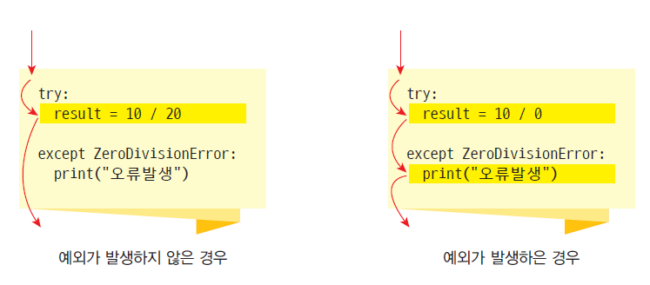
try/execpt 블록에서의 실행 흐름

Slide 65
다중 예외 처리 구조
try:
fh = open("testfile", "w")
fh.write("테스트 데이터를 파일에 씁니다!!")
except IOError:
print("Error: 파일을 찾을 수 없거나 데이터를 쓸 수 없습니다. ")
else:
print("파일에 성공적으로 기록하였습니다. ")
fh.close()
파일에 성공적으로 기록하였습니다.

Slide 66
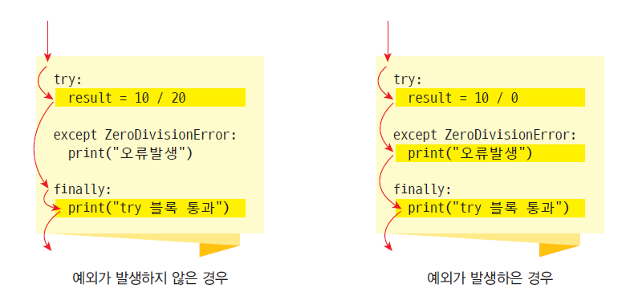
finally 블록
예외가 발생하는 경우

Slide 67
finally 블록의 사용예
try:
f = open("test.txt", "w" )
f.write("테스트 데이터를 파일에 씁니다!!")
... # 파일 연산을 수행한다.
except IOError:
print("Error: 파일을 찾을 수 없거나 데이터를 쓸 수 없습니다. ")
finally:
f.close()

Slide 68
예외 발생하기
파이썬에서는 오류가 감지되면 raise 문을 사용하여 예외를 생성한다.
>>> raise NameError('Hello')
Traceback (most recent call last):
File "<stdin>", line 1, in ?
NameError: Hello

Slide 69

이번 장에서 배운 것
파일을 읽을 때는 파일을 열고, 데이터를 읽은 후에, 파일을 닫는 절차가 필요하다.
파일 모드에서 “r”, “w”, “a”가 있다. 각각 읽기모드, 쓰기모드, 추가모드를 의미한다.
파일은 텍스트 파일과 이진 파일로 나누어진다.
파일에서 데이터를 읽거나 쓰는 함수는 read()와 write() 함수이다. 텍스트 파일에서 한 줄을 읽으려면 for 루프를 사용한다.
예외 처리는 오류가 발생했을 때 프로그램을 우아하기 종료하는 방법이다. try 블록과 except 블록으로 이루어진다.

Slide 70

Q & A

